Slide 1
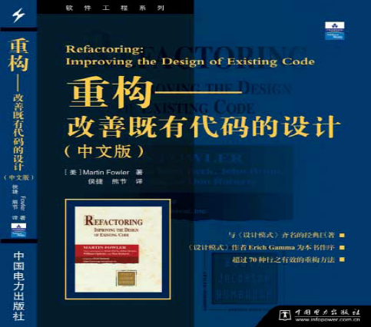
代码重构

Slide 2
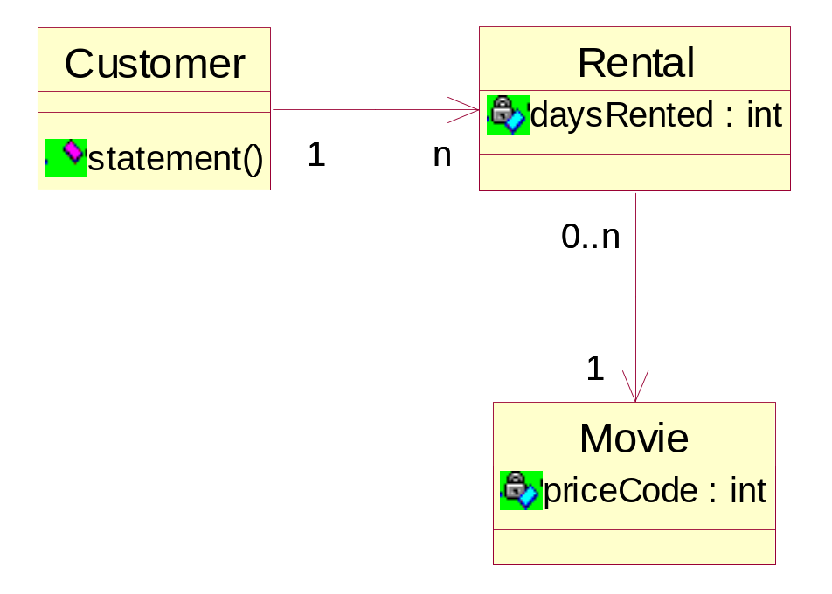
录像带租赁系统
操作员告诉程序：顾客租了哪些影片、租期多长，程序便根据租赁时间和影片类型算出费用。影片分为3类：普通片、儿童片和新片。除了计算费用，还要为顾客计算积分；积分会随着租片种类是否为新片而有不同。

Slide 3
public class Movie {
public static final int CHILDRENS = 2;
public static final int REGULAR = 0;
public static final int NEW_RELEASE = 1;
private String _title; // 名称
private int _priceCode; // 价格（代号）
public Movie(String title, int priceCode){
_title = title;
_priceCode = priceCode;
}
public int getPriceCode(){
return _priceCode;
}
public void setPriceCode(int arg){
_priceCode = arg;
}
public String getTitle(){
return _title;
}
}

Slide 4
class Rental {
private Movie _movie; // 影片
private int _daysRented; // 租期
public Rental(Movie movie, int daysRented) {
_movie = movie;
_daysRented = daysRented;
}
public int getDaysRented() {
return _daysRented;
}
public Movie getMovie() {
return _movie;
}
}

Slide 5
class Customer {
private String _name; // 姓名
private Vector _rentals = new Vector(); // 租借記錄
public Customer(String name) {
_name = name;
}
public void addRental(Rental arg) {
_rentals.addElement(arg);
}
public String getName() {
return _name;
}
}

Slide 6
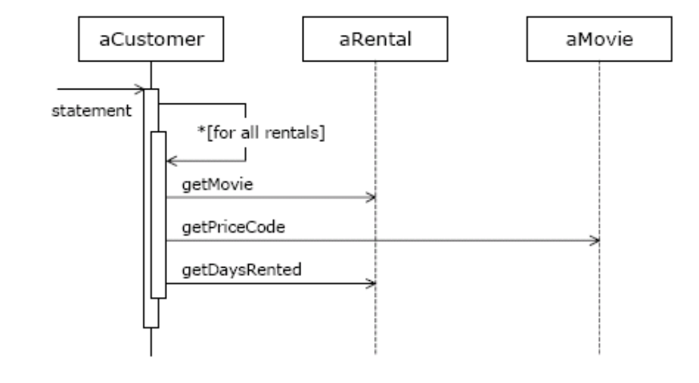
Customer 还提供了一个用以生成报表的函数statement（method），图1.2 显示这个函数带来的交互过程。

Slide 7
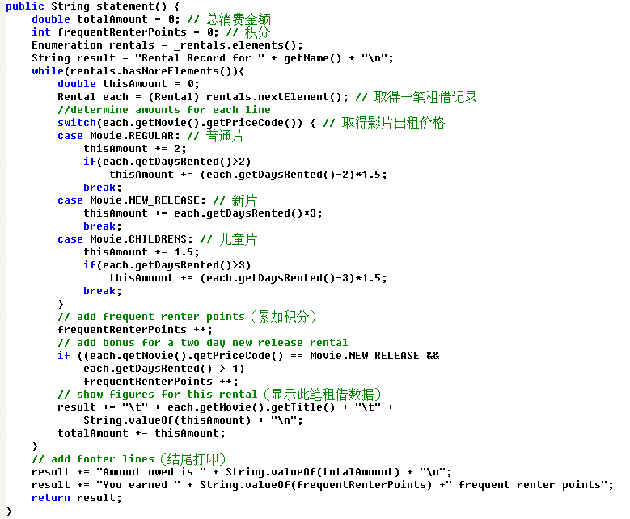

Slide 8
Customer 类中statement()做的事情实在太多了，它做了很多原本应该由其他class 完成的事情。
用户希望对系统做一点修改，希望以HTML 格式打印报表，这样就可以直接在网页上显示，这非常符合潮流。这个变化会带来什么影响，分析代码就会发现，根本不可能在打印HTML 报表的函数中复用（reuse）目前statement()的任何行为。惟一可以做的就是编写一个全新的htmlStatement()，大量重复statement()的行为。
如果计费标准发生变化，必须同时修改statement()和htmlStatement()，并确保两处修改的一致性。

Slide 9
用户希望改变影片分类规则，但是还没有决定怎么改。为了应付分类规则和计费规则的变化，程序必须对statement()作出修改。把statement()内的代码拷贝到用以打印HTML 报表的函数中，就必须确保将来的任何修改在两个地方保持一致。
随着各种规则变得愈来愈复杂，适当的修改点愈来愈难找，不犯错的机会也愈来愈少。

Slide 10
分解并重组statement()
本例一个明显的逻辑结构就是switch 语句，把它提炼（extract）到独立函数中似乎比较好。
首先在这段代码里面头找出函数内的局部变量和参数：each 和thisAmount，前者并未被修改，后者会被修改。任何不会被修改的变量都可以被当成参数传入新的函数，至于会被修改的变量就需格外小心。如果只有一个变量会被修改，可以把它当作返回值。thisAmount 是个临时变量，其值在每次循环起始处被设为0，并且在switch 语句之前不会改变，所以可以直接把新函数的返回值赋予它。
每次做完这样的修改之后，都要编译并测试。发现错误的将amountFor() 的返回值型别声明为int，而不是double。

Slide 11
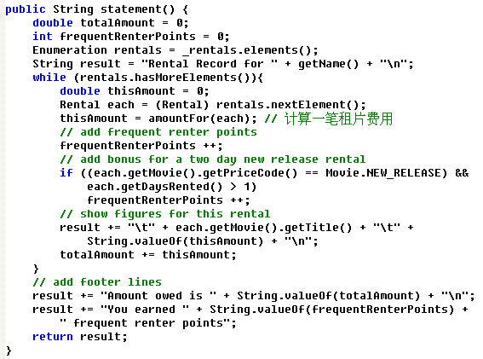

Slide 12
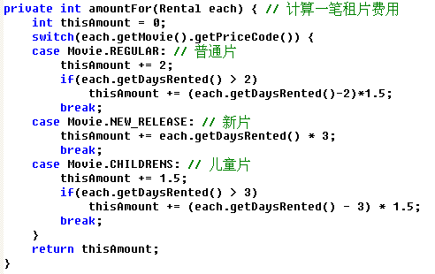

Slide 13
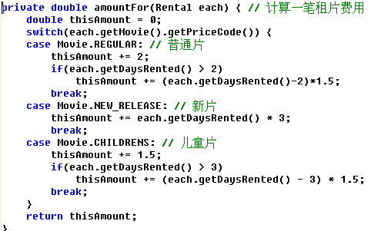
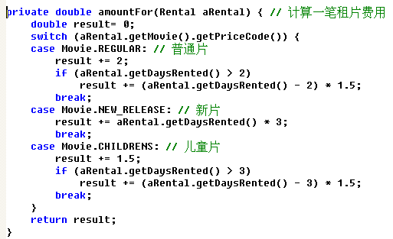
好代码应该清楚表达出
自己的功能，变量名称
是代码清晰的关键。

Slide 14
搬移“金额计算” 代码
观察amountFor()时，发现这个函数使用了来自Rental class 的信息，却没有使用来自Customer class的信息。

Slide 15
怀疑它是否被放错了位置。绝大多数情况下，函数应该放在它所使用的数据的所属object（或说class）内，所以amountFor()应该移到Rental class去 。
去掉参数，此外还要在搬移的同时变更函数名称

Slide 16
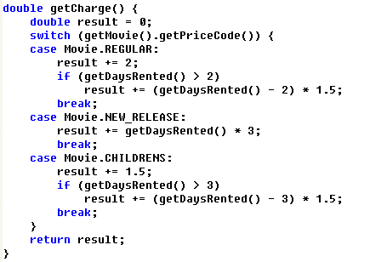

Slide 17
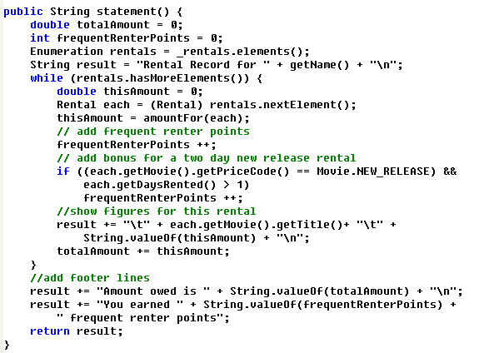
找出程序中对于旧函数的所有引用（reference）点，
并修改它们，让它们改用新函数
修改前

Slide 18
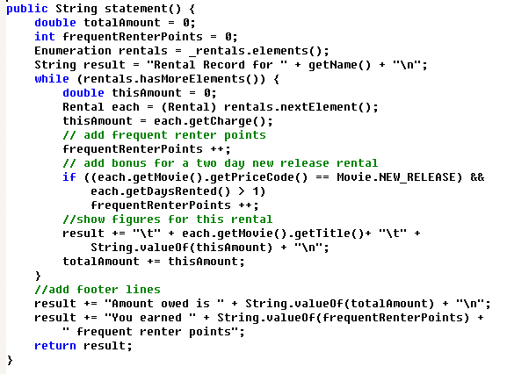
修改后

Slide 19
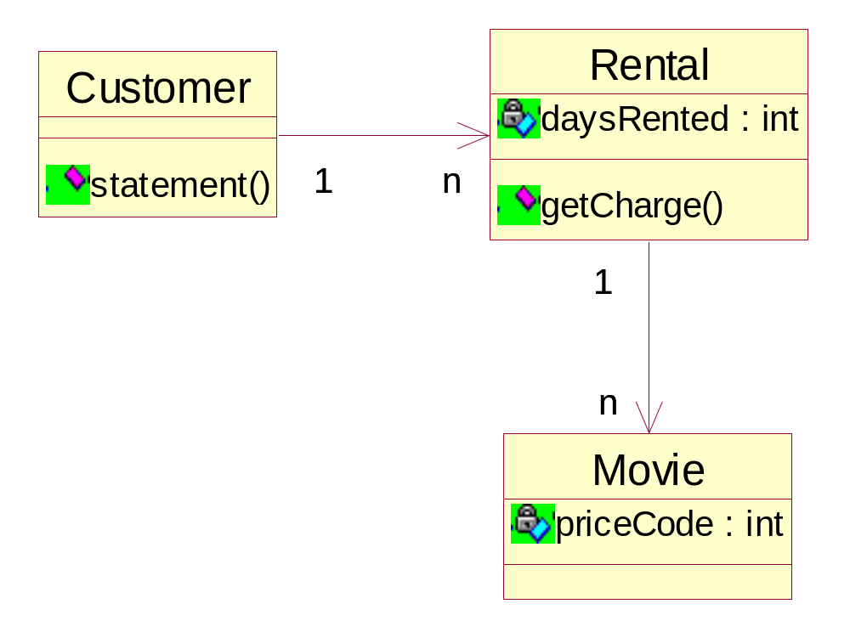
搬移金额计算函数后，类的状态

Slide 20
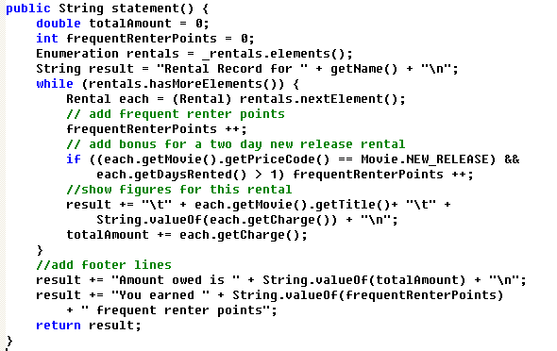
thisAmount如今变成多余了。它接受each.getCharge()的执行结果，然后就不再有任何改变把thisAmount除去

Slide 21
除去类临时变量。临时变量往往形成问题，它们会导致大量参数被传来传去，而其实完全没有这种必要。你很容易失去它们的踪跡，尤其在长长的函数之中更是如此。当然我这麼做也需付出性能上的代价，例如本例的费用就被计算了两次。但是这很容易在Rental class中被优化。而且如果代码有合理的组织和管理，优化会有很好的效果。

Slide 22
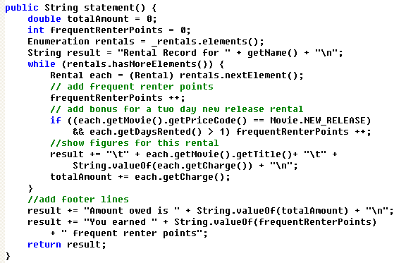

Slide 23
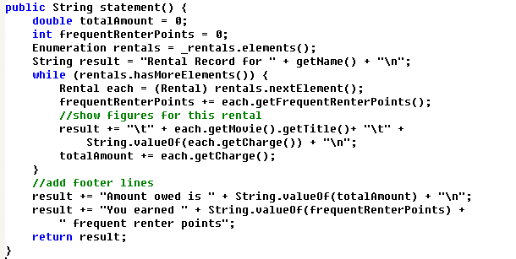
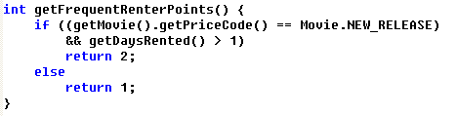

Slide 24
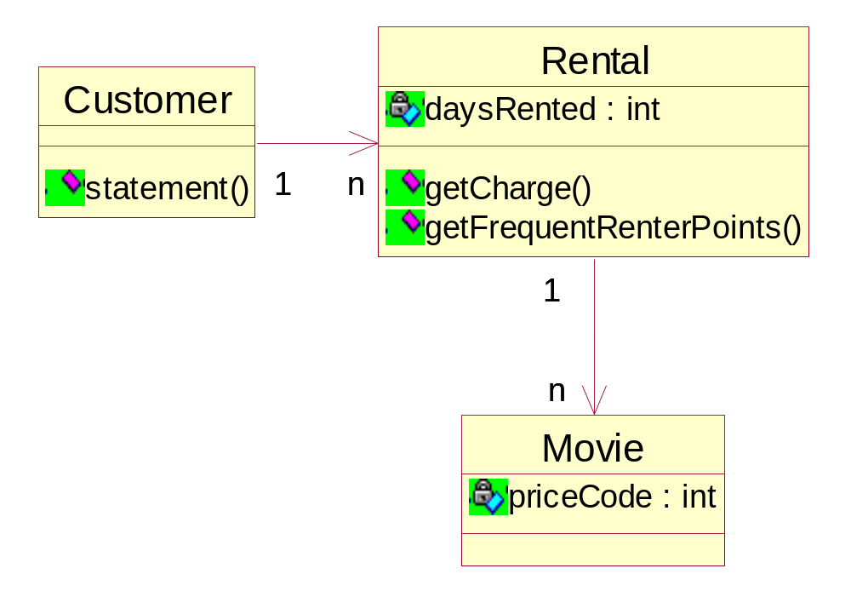

Slide 25
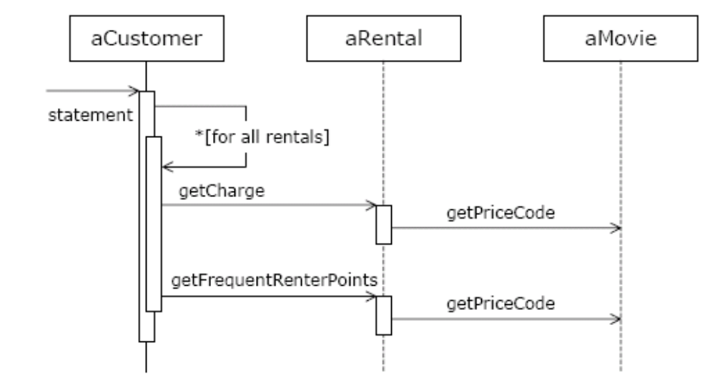

Slide 26
这里有两个临时变量，两者都是用来从Customer对象相关的Rental对象中获得某个总量。不论ASCII版或HTML版都需要这些总量。运用Replace Temp with Query来取代totalAmount和frequentRentalPoints这两个临时变量。

Slide 27
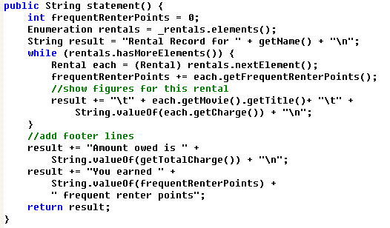
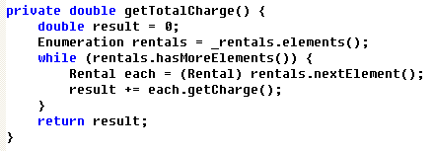

Slide 28
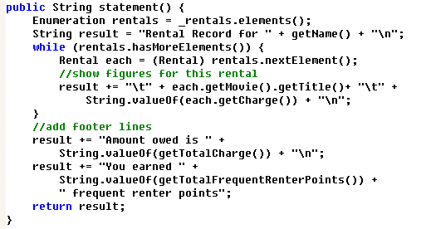
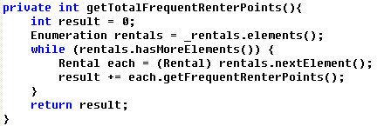

Slide 29
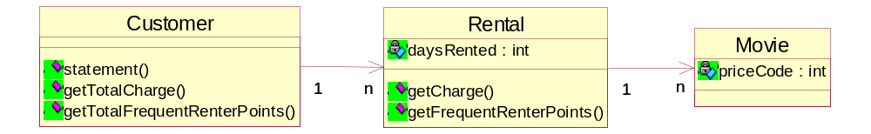
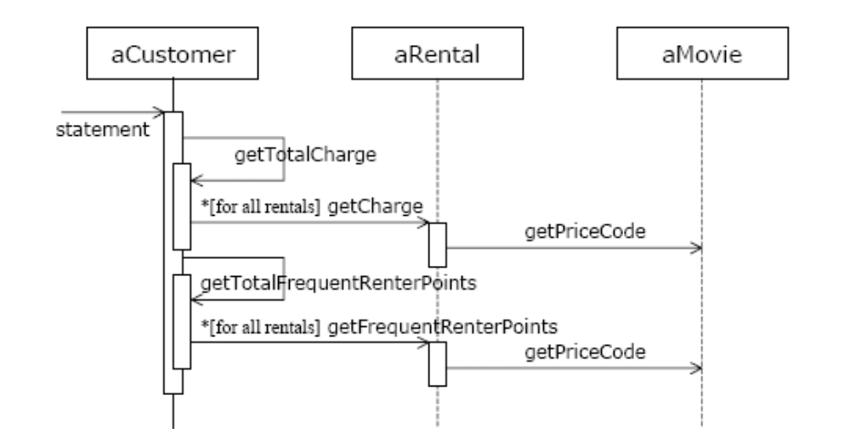

Slide 30
做完这次重构，有必要停下来思考一下。大多数重构都会减少代码总量，但这次却增加了代码总量，那是因為Java 1.1 需要大量语句statements）来设置一个总和（summing）循环。哪怕只是一个简单的总和循环，每个元素只需一行代码，支持代码也需要六行之多。这其实是任何程序员都熟悉的习惯写法，但代码数量还是太多了。
这次重构存在另一个问题，那就是性能。原本代码只执行while 循环㆒次，新版本要执行3次。如果while 循环耗时很多，就可能大大降低程序的性能。单单为了这个原因，许多程序员就不愿进行这个重构动作。但是请注意：如果和可能。除非进行评测（profile），否则无法确定循环的执行时间，也无法知道这个循环是否被经常使用以至于影响系统的整体性能。重构时不必担心这些，优化时才需要担心它们，但那时候已处于一个比较有利的位置，有更多选择可以完成有效优化。

Slide 31
现在，Customer class 内的任何代码都可以取用这些query methods 了。如果系统他处需要这些信息，也可以轻松地将query methods 加入Customer class 接口。如果没有这些query methods，其他函数就必须了解Rental class，并自行建立循环。在一个复杂系统中，这将使程序的编写难度和维护难度大大增加。可以很明显看出来，htmlStatement()和statement()是不同的。现在，应该脱下”重构“的帽子，戴上“添加功能“的帽子。

Slide 32
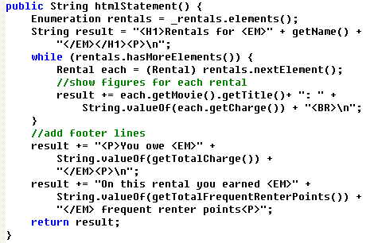

Slide 33
运用多态取代与价格相关的条件逻辑
这个问题的第一部分是switch 语句。在另一个对象的属性（attribute）基础上运用switch 语句，并不是什么好主意。如果不得不使用，也应该在对象自己的数据上使用，而不是在别的类的数据上使用。这暗示getCharge()应该移到Movie class中去。
为了达到上述目的，必须把“租期长度” 作为参数传递进去。 “租期长度”来自Rental对象。计算费用时需要两个数据： “租期长度”和“影片类型” 。为什麼选择“将租期长度传给Movie对象”而不是“将影片类型传给Rental 对象”呢？因为本系统可能发生的变化是加入新影片类型，这种变化带有不稳定倾向。如果影片类型有所变化，希望掀起最小的连漪，所以选择在Movie 对象内计算费用。

Slide 34
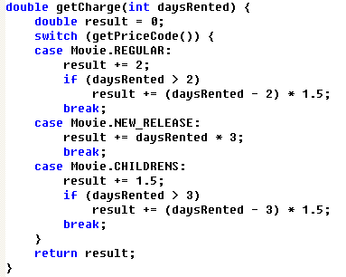

Class Movie
Class Rental

Slide 35
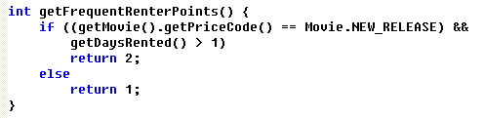

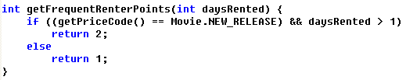
Class Rental
Class Rental
Class Movie

Slide 36
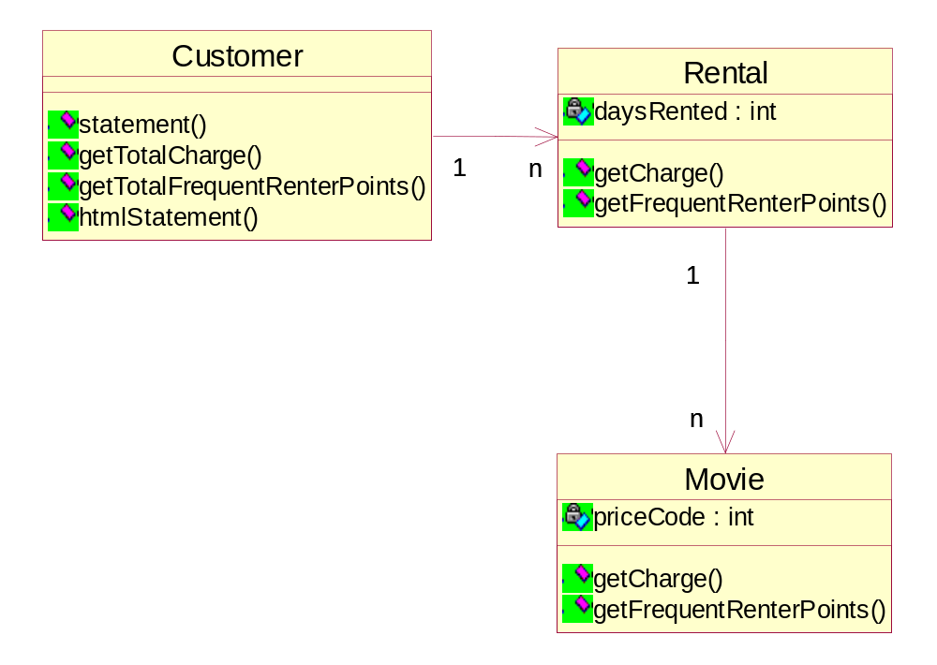

Slide 37
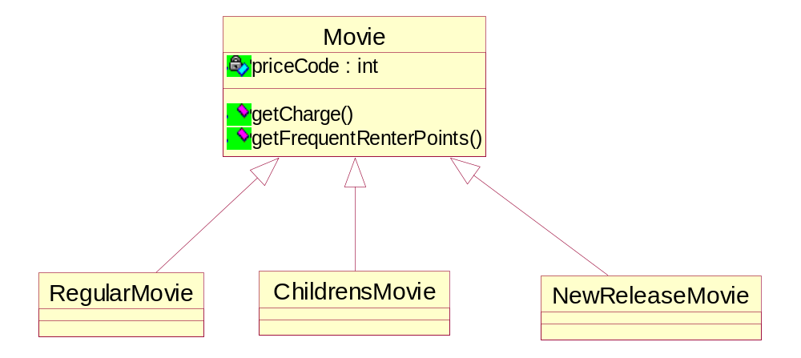
有数种影片类型，它们以不同的方式回答相同的问题。这听起来很像subclasses的工作。可以建立Movie的三个是subclasses，每个都有自己的计费法

Slide 38
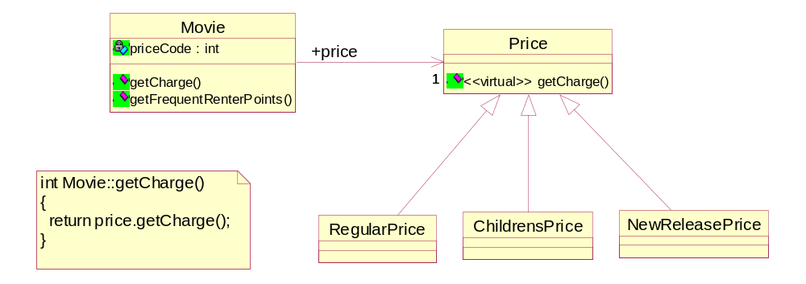
这样可以运用多态来取代switch 语句了。但是这里有个小问题：一部影片可以在生命週期内修改自己的分类，一个对象却不能在生命周期内修改自己所属的class。采用Strategy Pattern（模式）。运用它之后，classes 的结构如下。

Slide 39
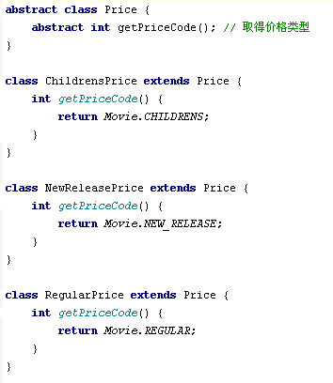

Slide 40
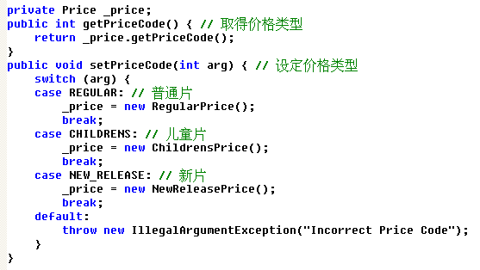
意味必须在Movie class 内保存㆒个Price 对象，而不再是保存一个_priceCode变量，还需要修改访问函数。

Slide 41

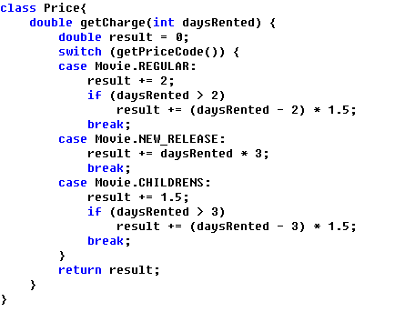
要对getCharge()实施Move Method
Class Movie

Slide 42
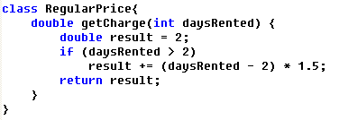
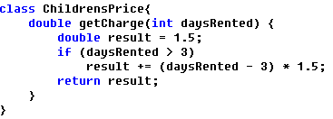

运用Replace Conditional with Polymorphism，做法是一次取出一个case分支，在相应的class内重载该函数
处理完所有case分支之后，把Price.getCharge()声明为abstract

Slide 43
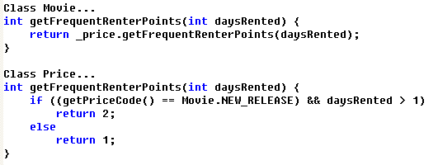
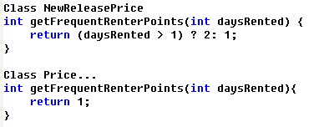
运用同样方法处理getFrequentRenterPoints()函数

Slide 44
引入Strategy模式值得吗？这麼做的收获是：如果要修改任何与价格有关的行为，或是添加新的定价标准，或是加入其他取决于价格的行为，程序的修改会容易得多。这个程序的其余部分并不知道运用了Strategy模式。对于目前拥有的这么几个小量行为来说，任何功能或特性上的修改也许不困难，但如果在一个更复杂的系统中，有十多个与价格相关的函数，程序的修改难易度就会有很大的区别。以上所有修改都是小步骤进行，进度似乎太过缓慢，但是没有任何一次需要打开调试器（debugger），所以整个过程实际上很快就过去了。
修改“影片分类结构”，或是改变“租金计算规则” 、“改变积分”计算规则，都容易多了。

Slide 45
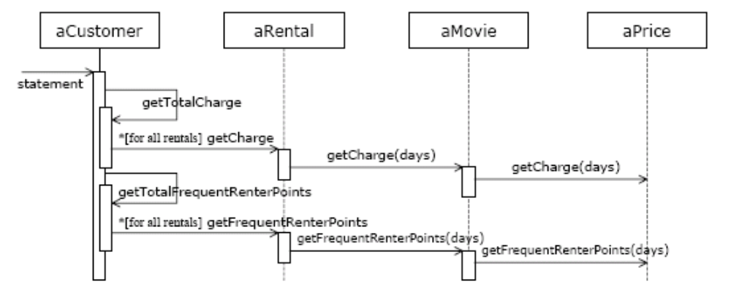

Slide 46
